Slide 1


Slide 2


Slide 3

Что такое ЭНЕРГИЯ?
«Энергия» происходит от греческого слова energiea – действие, деятельность.
Энергия – это сила, приводящая предметы в движение. То есть энергия необходима для того, чтобы начать какое-либо движение, ускорить перемещение, что–то поднять, нагреть, осветить.

Slide 4

ОТКУДА БЕРЕТСЯ ЭНЕРГИЯ?
СОЛНЦЕ – главный источник энергии на Земле.

Slide 5




Slide 6

ПРИРОДНЫЕ ИСТОЧНИКИ
ЭНЕРГИИ
солнце
вода
ветер
уголь, нефть, газ

Slide 7

Что такое
ЭНЕРГОСБЕРЕЖЕНИЕ?
Просто так не льются.
Свет, тепло, вода и газ
Дорого даются.
Чтобы все богаче стали,
Нужно нам учиться,
Проявив терпение,
ЭНЕРГОСБЕРЕЖЕНИЮ!

Slide 8
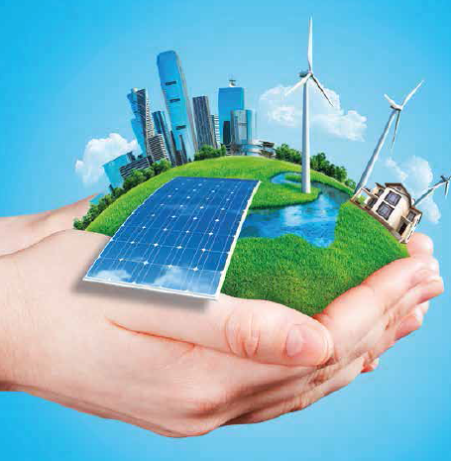

Энергосбережение – это бережное отношение к энергоресурсам, эффективное использование возобновляемых и наносящих минимальный вред природе источников энергии.
Энергосбережение – это экономия денег семейного бюджета, забота о тех, кому предстоит жить на планете Земля после нас, это забота о наших потомках.

Slide 9

ОСНОВНЫЕ ПРАВИЛА
ЭНЕРГОСБЕРЕЖЕНИЯ

Slide 10

ОСНОВНЫЕ ПРАВИЛА
ЭНЕРГОСБЕРЕЖЕНИЯ

Slide 11

ОСНОВНЫЕ ПРАВИЛА
ЭНЕРГОСБЕРЕЖЕНИЯ

Slide 12

ОСНОВНЫЕ ПРАВИЛА
ЭНЕРГОСБЕРЕЖЕНИЯ

Slide 13

ОСНОВНЫЕ ПРАВИЛА
ЭНЕРГОСБЕРЕЖЕНИЯ

Slide 14
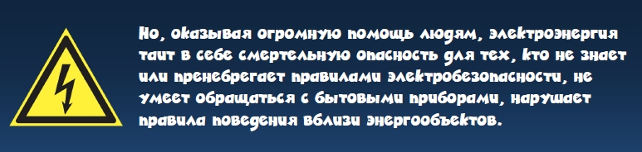
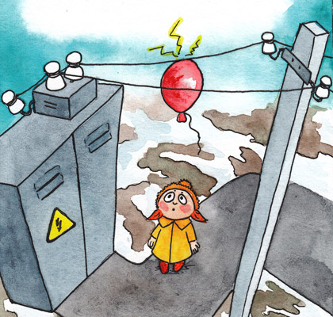


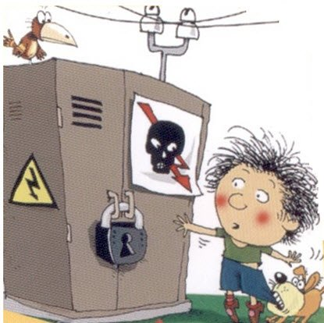


Slide 15


Slide 16

#Мы_делаем_
страну_сильнее

